Slide 1
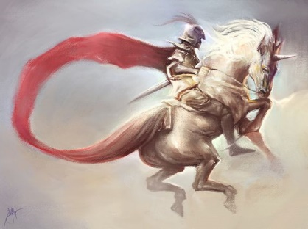
夢幻騎士和獨角獸
5070公益分享討論會
20170621
主講：廣 樹誠
圖像設計：周宜姍 吳婉君

Slide 2
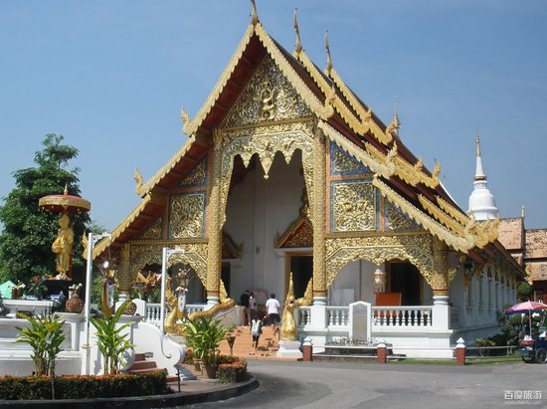
蟹行寺釋尊恩賜
諒解世間法
證解出世法
淨得三摩地
方作天人師

Slide 3
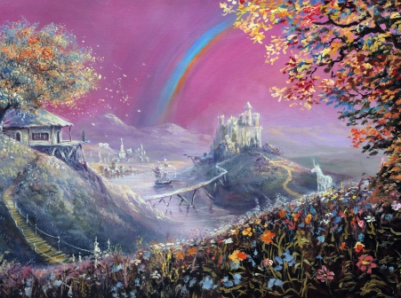
夢幻中的獨白
1. 孩子的泡泡夢
2.夢幻騎士對獨角獸的追尋
3.探索心靈幻境
4.夢幻騎士和獨角獸安息了？

Slide 4

1.孩子的泡泡夢
五光十彩的泡泡
雙語的困惑
荷花池中的異次元世界

Slide 5
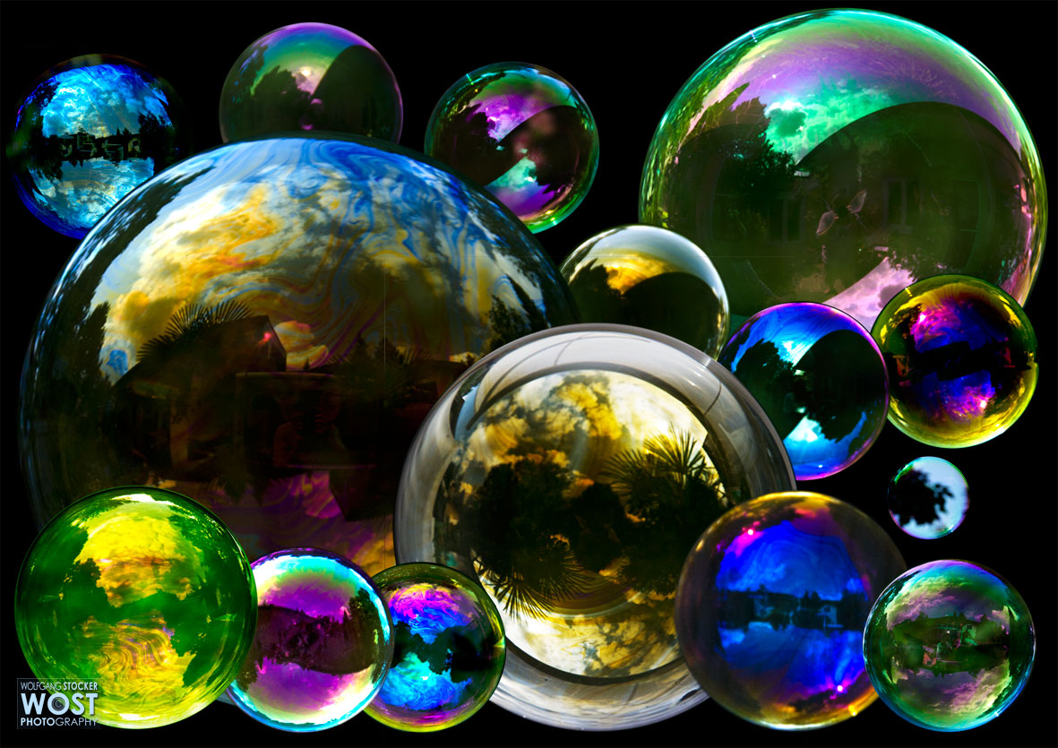
五光十彩的泡泡夢
泡泡孩子的夢

Slide 6

雙語的困惑
泡泡孩子的夢

Slide 7

荷花池中的異次元世界
泡泡孩子的夢

Slide 8
2.夢幻騎士
對獨角獸的追尋
優待中的自卑
感嘆中的自尊
撲朔迷離的身份
恐怖的同鄉故事
忘了我是誰才行嗎？
天命與人事交織出的歷程
衝向風車惡魔的喜樂
條件下的秩序和相對真理

Slide 9

3.探索心靈幻境
看清了真相嗎？
穿梭靈界的科學家史瑞登波
--- 影響世界的靈界奧秘
多元的先聖哲人世界觀
-- 萬教相容的心格局
科學與心靈相逢了嗎？
多次元世界的認知與假說

Slide 10

先說幾個故事
詭異的大火?
夢訪陰間友人?
穿梭時空?
臺大醫院手術房的神蹟?
史瑞登波的“靈界紀遊”預告了未來世界嗎？
心靈幻境

Slide 11

看清了真相嗎？
心靈幻境
Notes:
http://blog.udn.com/hitman543/4290186

Slide 12
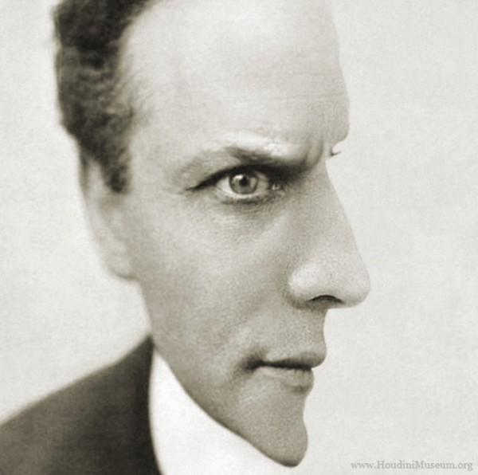
正面还是侧面
Notes:
畫中畫 畫中藏著一個圖案 看到忘不掉

Slide 13
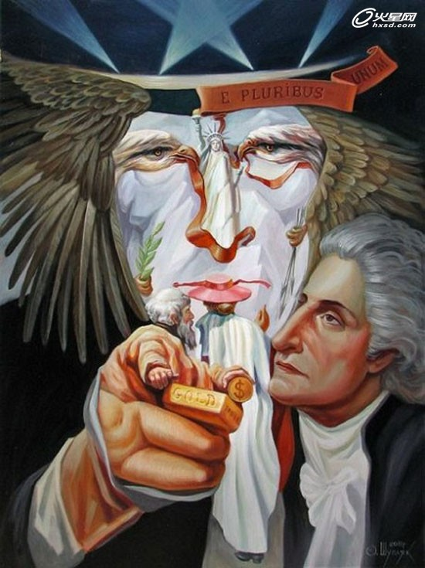
Notes:
畫中畫 畫中藏著一個圖案 看到忘不掉

Slide 14
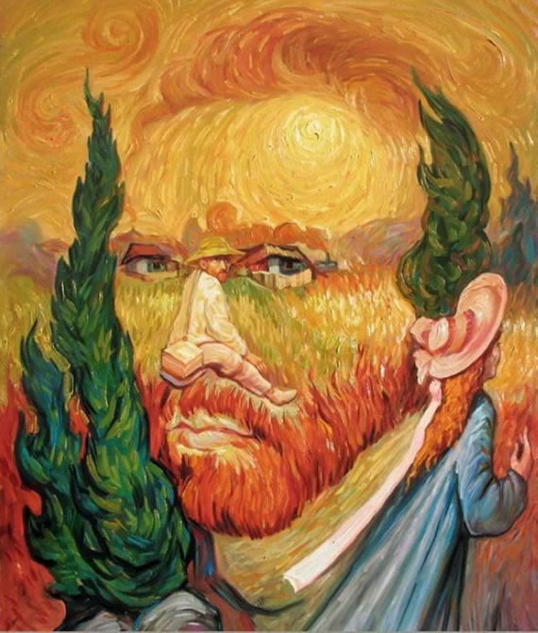
Notes:
畫中畫 畫中藏著一個圖案 看到忘不掉

Slide 15
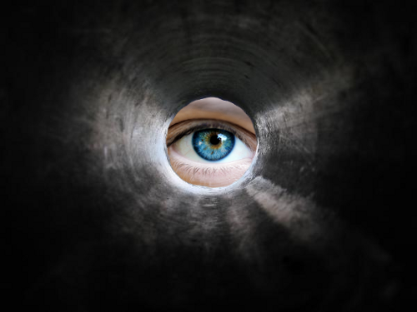
隧道视野效应—您看到的有局限嗎?

Slide 16
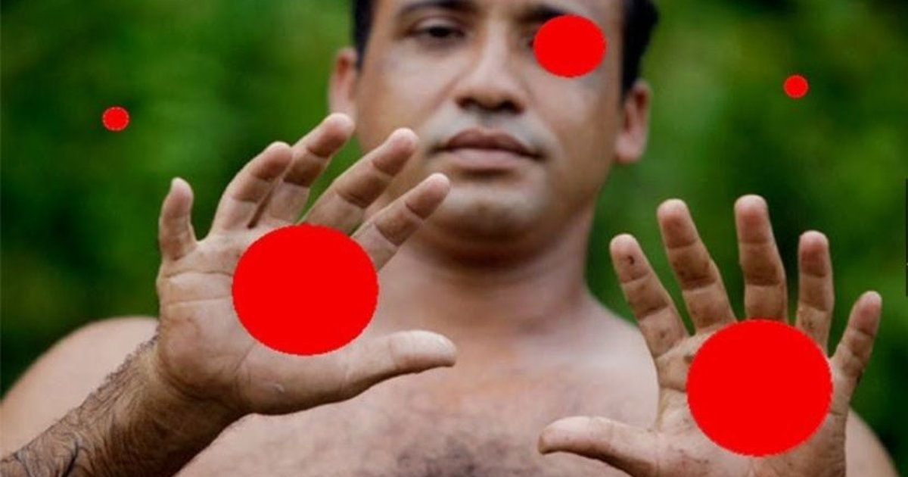
在這張圖片中，您能看到幾個紅球？
５個？６個？
1

Slide 17

甚麼？你只能看到５個紅球？
1
好吧，您是對的，圖片中只有５個紅球。但您注意到那個擁有１２根手指的男人了嗎？
這種現象在心理學上叫做“非注意盲視（inattentional blindness）”，當您全神貫注於某一個問題時，往往會忽視另外一個顯而易見，或是平時會很引人注目的地方。
Notes:
Photo via pixabay

Slide 18
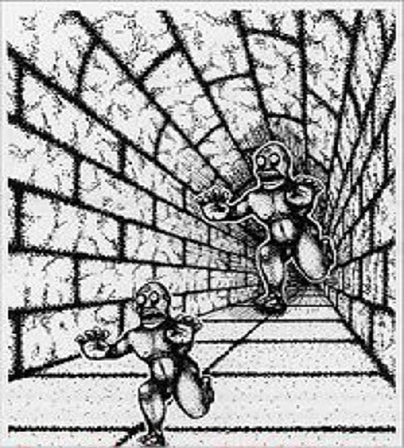
圖中的两隻怪物，
哪隻怪物看上去更大？
2

Slide 19
答案是一樣大，不信？您自己用手指量一下！两个怪物落在同樣大小的紅框中。
2

Slide 20
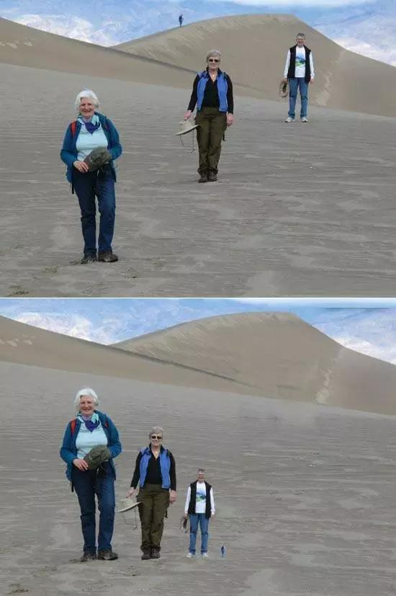
對比上下兩張圖片中的同一個人，
您覺得尺寸相同嗎?
3

Slide 21
您可能不相信，
他們在上下圖片中的大小是相同的。
不信就用尺量一量。沒錯！您的眼睛又騙了您自己！
3

Slide 22
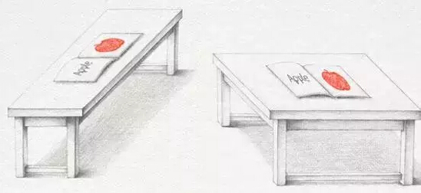
如果我跟您說，這两張桌子的檯面面積是一樣的，您信嗎？
4

Slide 23
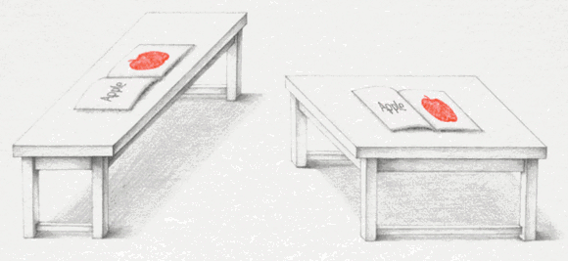
不信？來看解答！
4

Slide 24

黃色和藍色的長條好像是在互相競逐對不對？
6
當黑色的長條被移开，您會發現它們是平行的，這是因為這些黑色長條會扭曲您的視覺，讓您掉入大腦的陷阱當中。

Slide 25
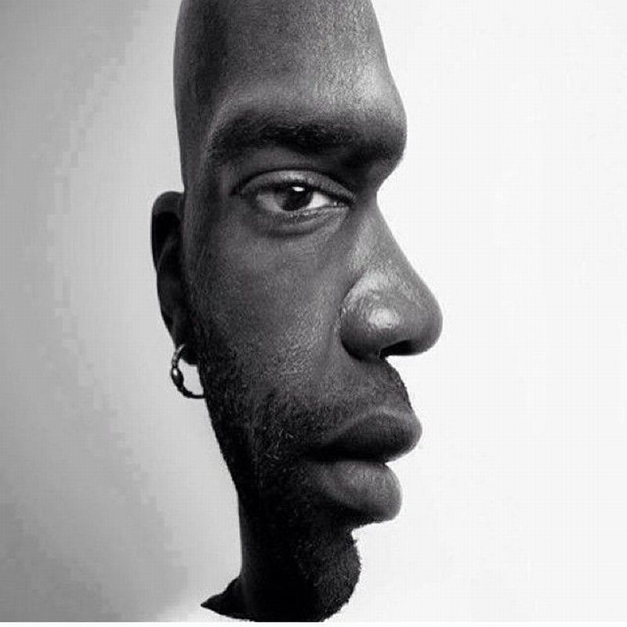
第一眼，您看到的是哪个？側面，還是正面？
7

Slide 26
7
攝影師將兩張人類自然輪廓的照片堆疊起來，由於視覺的原因，我們可以同時看到人臉的正面與側面。其實，他們是同一個人！

Slide 27
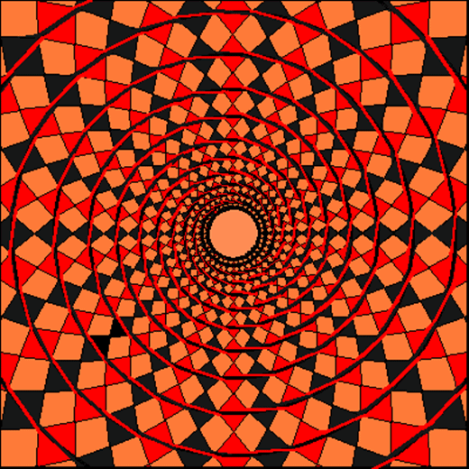
下圖的螺旋式環有没有繞暈您？
8

Slide 28
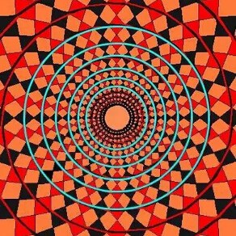
然而，事實卻是…..
8
這個螺旋狀的圖
片並不是真的螺
旋状喔，它只是
圓形組成的，但
是大腦會認為是
螺旋状。

Slide 29
影響夢幻騎士追尋讀角獸的大師
穿梭靈界的科學家史瑞登波
--- 改變世界的靈界奧秘
(1688-1772)
1.穿梭靈界的科學家史瑞登波
2.影響世界的靈界奧秘

Slide 30
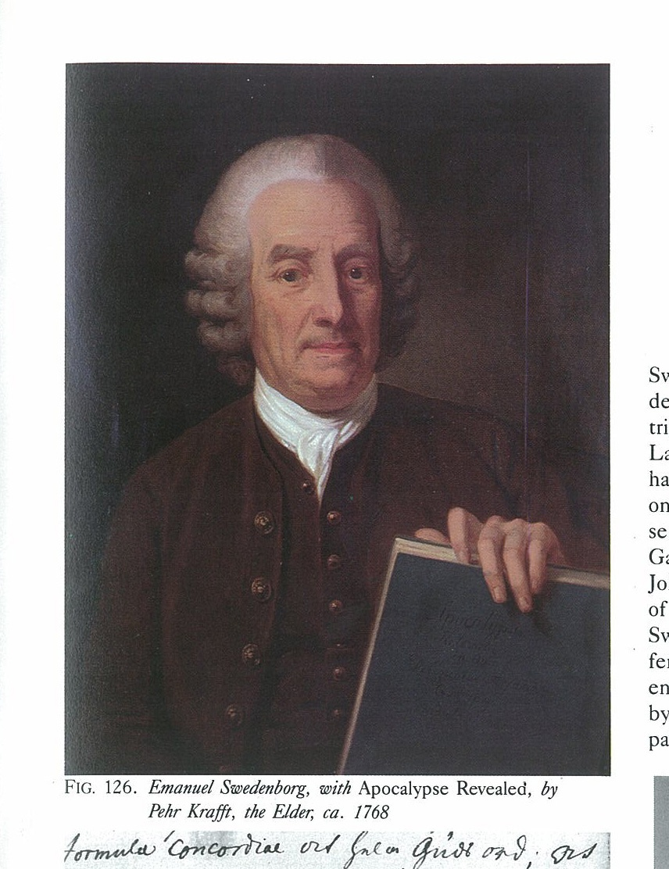
1688-1772

Slide 31

瑞登波見證的
陰陽界是相應的嗎？
主講：廣樹誠
設計：周宜姍 吳婉君
中華生命電磁科學學會
「身、心、靈科」
105年03月09日(星期三)
地點：振興醫院舊院區第一會議室辦

Slide 32

老天以道連結天界和人間
人和天界的相連相應

Slide 33

瑞登波生平簡介
33
前言
心靈科學的先行者
─瑞登波
A.靈媒科學家史瑞登波的故事
B.改變世界的靈界訊息
2. 陰陽界相應法
3. 相關認知、推論與假設
結語

Slide 34

先哲心靈科學家瑞登波發現陰陽相應法
李校長的一物二相
瑞登波心靈發現+東方心靈古籍+現代科學方法
2015年10月明石海峽的靈異故事

Slide 35

心靈科學的先行者─瑞登波
1688-1772
以科學與宗教一元論來調合2者的認知
對那些希望促進自己靈性，卻悲嘆時不我予的人，必須徹底了解這個人！
鈴木大拙
瑞登波以神秘的個人經驗和冷靜的科學發現著名於世

Slide 36
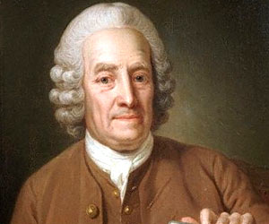
靈媒科學家瑞登波的故事
36
外在環境
1).大時代背景
56歲前以科學探索物質世界
2).家族、稟賦和修行奇緣
3).著作等身的科學家、工業家及國際名人
4).為國建功策封為瑞典公
56歲開眼通
5). 56歲開眼通、靈界紀實27年
6). 震撼歐洲的靈界訊息
7).因「異端邪說」而客死異鄉
8).預知死期、瀟灑告別
死後
9).百年平反、重獲榮譽

Slide 37
1).大時代背景
大瘟疫促發文藝復興
瓦特、牛頓
1346克里米亞.卡法城
馬丁路德(95條)啟動反教庭權利的宗教改革/主張因信稱義、唯靠聖經1517.12.31
莫札特、貝多芬
人類社會大變遷
17-18世紀
近代科學興起
中國正值康、雍、乾盛世
文藝復興結束
海權時代興起、農工業革命先後開始、美國獨立、法國大革命、拿破崙

Slide 38
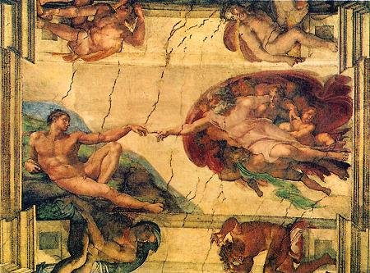
文藝復興14-17世紀
西方現代文明的溫床
Notes:
38

Slide 39
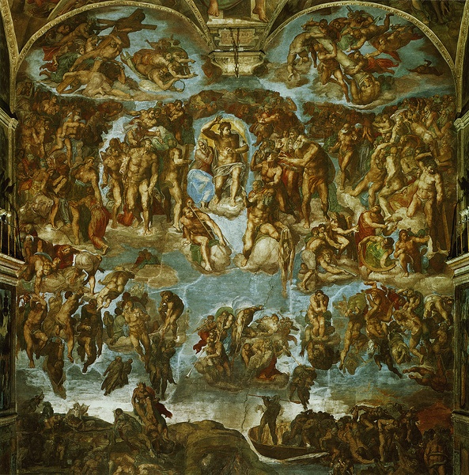
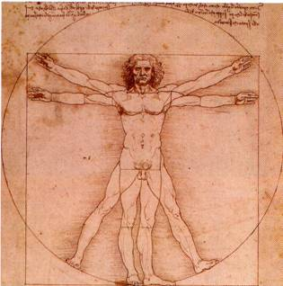
文藝復興主张人體是最和谐的比例，把它應用到建築，和以宗教故事為主题的繪畫、雕塑上，並將神人格化。
人文主義開始用研究古典文学的方法研究《聖經》，将聖經翻成民族语言，導致宗教改革運動。
Notes:
39

Slide 40
文藝復興促進人文思想
人文主義思想興起
主张個性解放，反對中世纪的禁欲主義和宗教觀；提倡科学，反蒙昧主義，擺脱教會對思想的束缚；肯定人權，反對神權，神学和經院哲学為基礎的一切權威和教条。
Notes:
40

Slide 41
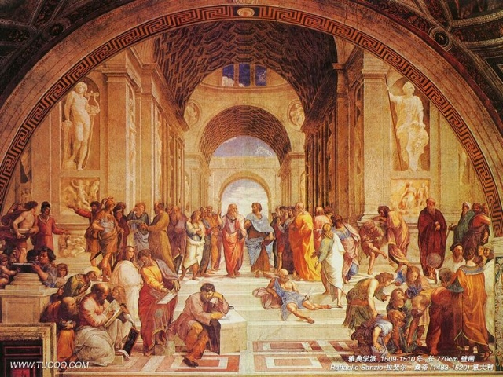
人文主義歌颂世俗蔑视天堂，理性取代神啟，人是生活的創造者和享受者，要求文藝表现思想感情，科学為人谋福，教育發展人的個性，把人的思想感情和智慧，從神学的束缚中解放出来。提倡個性自由。
Notes:
41

Slide 42
文藝復興擴大了人類宇宙觀
喬爾丹諾·布魯諾 Giordano Bruno
“真理前半步不退！”豐富和發展了哥白尼學說。
在《論無限、宇宙及世界》中，提出宇宙無限論，認爲
宇宙是統一的、物質的、無限和永恒的。
太陽系外有無數天體世界。
人類所見只是無限宇宙中極小一部分，地球是無限宇宙中一粒塵埃。
Notes:
42

Slide 43
促進現代生理學和醫學
比利時醫生维塞利亞斯（Vesalius）發表《人體结構》一書，對蓋倫的「腦心肺氣三位一體」學说提出挑戰。
西班牙醫生塞爾维特發现血液的小循環系统，证明血液從右心室流向肺部，通過曲折路線到達左心室
英國解剖学家威廉.哈维，經過動物解剖實驗，發表《心血運動論》等著作，系统解釋血液運動规律和心臟的運作原理。指出，心臟是血液運動中心和動力來源。这發現使他成为近代生理學鼻祖。
Notes:
43

Slide 44
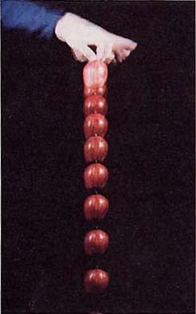
物理学
物理學方面，伽利略發現落體、抛物體和振擺三大定律，對宇宙有了新認識。
托里拆利實验证明了空氣壓力，發明了水银柱氣壓計。
英國科学家羅伯特博伊爾發现氣體壓力定律。
Notes:
44

Slide 45
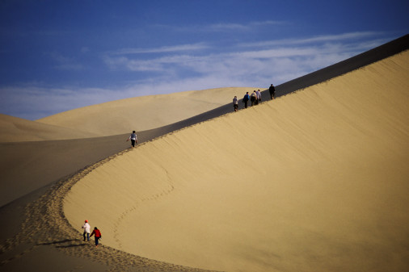
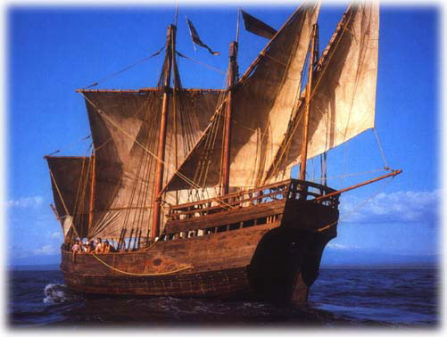
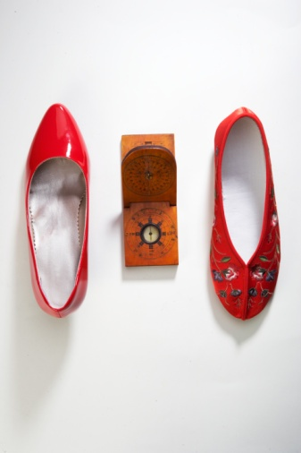

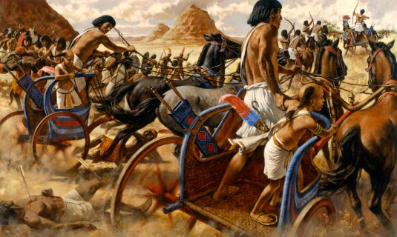
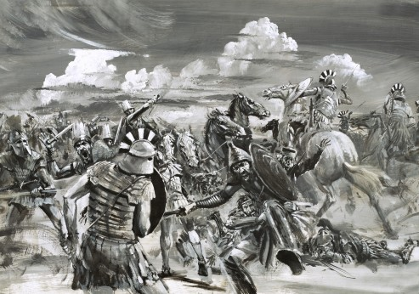
Silk Road Perspectives
BC
4000
BC
3500
BC
3000
BC
2500
BC
2000
BC
1500
BC
1000
BC
500
AC
0
AC
500
AC
1000
AC
1500
广义的丝绸之路:
BC.4000年~AC.1300年
狭义的丝绸之路:
西汉武帝~唐末五代
BC.120年~AC.1100年
奥斯曼帝国控制了欧亚之间主要的陆路贸易路线
15世纪西方海權崛起
改變歐洲人世界觀
Discover of America
45
http://www.baidu.com/
Notes:
45
广义的丝路时代”的结束
十三世纪兴起的奥斯曼帝国控制了欧亚之间主要的陆路贸易路线。由于垄断了西欧和亚洲间地丝路贸易，造就了西班牙女王支持哥伦布西航寻找通往亚洲的海上丝路，不料却因而发现了美洲新大陆，就此改善了世界格局和人类命运，也正式促进了陆上丝路时代的结束。
45

Slide 46

地理大發現
航海技術產生革命性發展，葡萄牙、西班牙、意大利的探險家開始遠洋航海。
哥倫布和麥哲倫等人發現美洲新大陸，地圆说獲得了有力证據。
Notes:
46

Slide 47
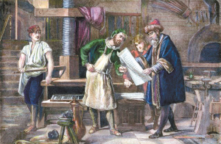
古騰堡印刷術1432
古騰堡活字印刷術促進歐洲知識迅速普及化，提供各類思想醞釀發展環境。
Notes:
47

Slide 48
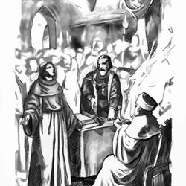
16世纪馬丁路德(1483-1546)宗教改革
─西歐及北歐成為新教教區

Slide 49
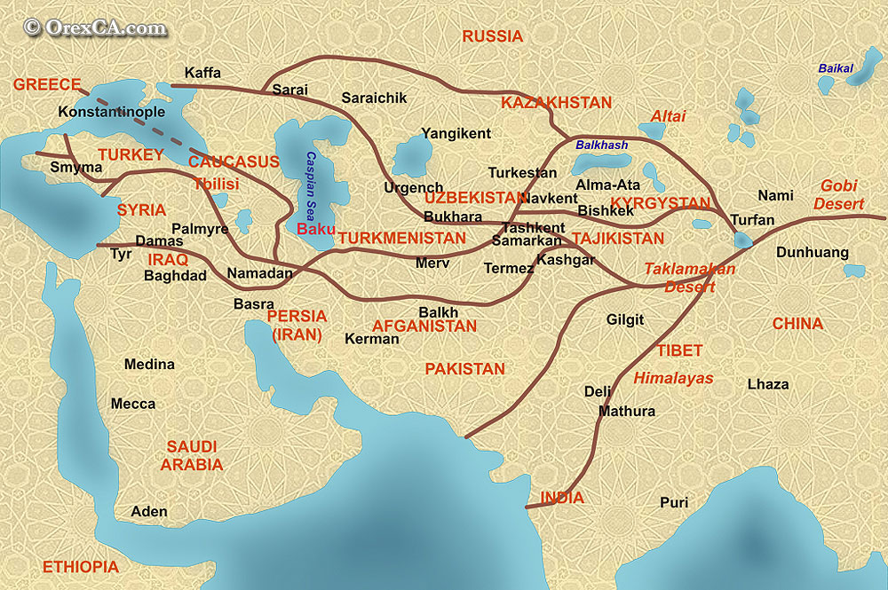
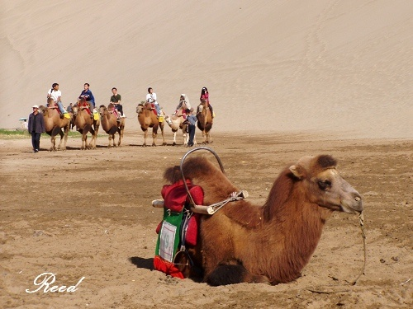
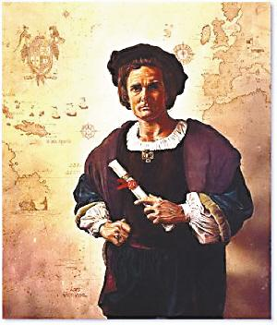
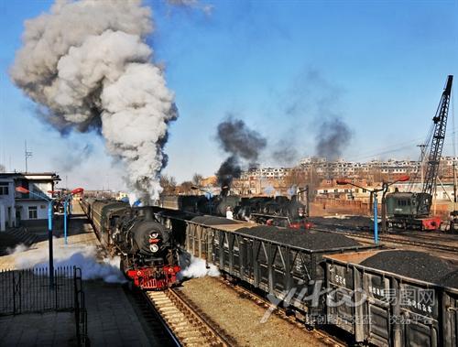
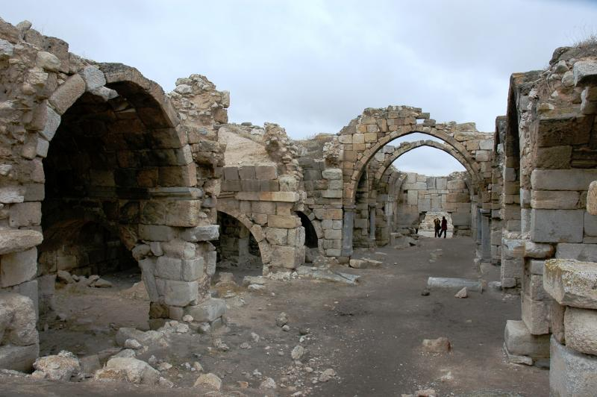
16世纪西方现代化發展
造就多元思想發展機遇及對神學新認知需求
海權崛起
Notes:
49

Slide 50
2). 家族、稟賦、教育和修行
家族
教育
1688/1/29生於瑞典斯德哥爾摩市，家族是瑞典最大銅礦(The Falun mine) 的控股及經營公司的股東，相當富裕
11歲天才兒童身分，進入瑞典Uppsala大學，主攻數學及自然科學
10年後以優異成績畢業後，以5年時間遊學英國Oxford，參訪歐洲各地
修行
10歲前到北方拉普人地區，向拉普薩滿學習呼吸及觀想術，從此掌握靜坐及內呼吸的奧秘，明白意識專注之道
稟賦
自幼喜好探索人生意義
自己是誰？生從何來？死往何去？以及神、救贖、靈魂的苦難等問題

Slide 51
3).著作等身的科學家、工業家、政治家
56歲以前專研科技、為國服務
機械
物理〈原子理論、電磁學〉
數學
開礦
礦物
醫學
Good Ideas
Education
冶金術
哲學
生物醫學(解剖、腦神經)
率先提出DNA、
外星人等觀念
許多理論到20世紀後期，才被科學界驗証
〈1968年美國醫學協會證實其研究的前瞻性與正確性〉

Slide 52
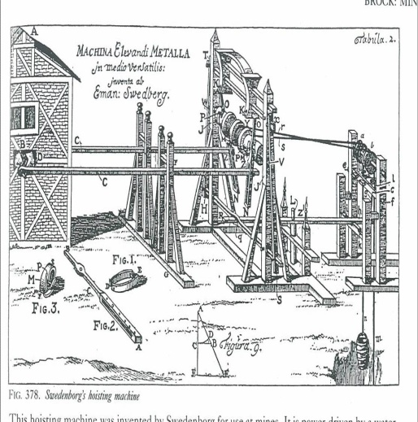
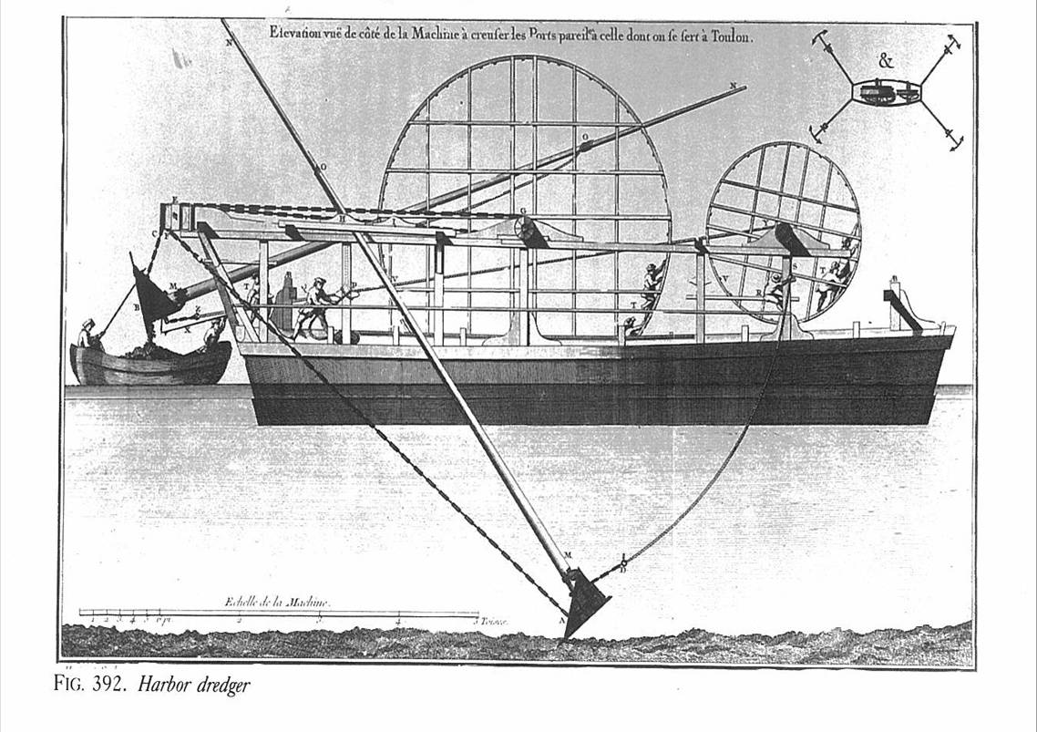
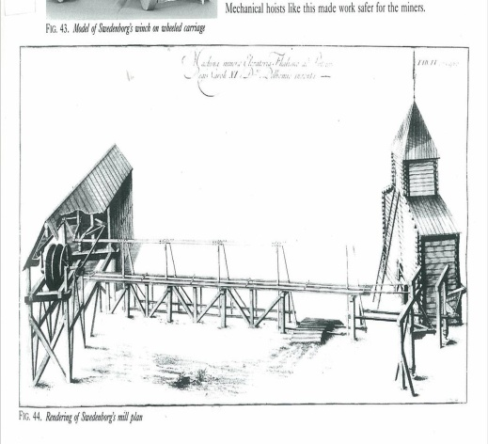
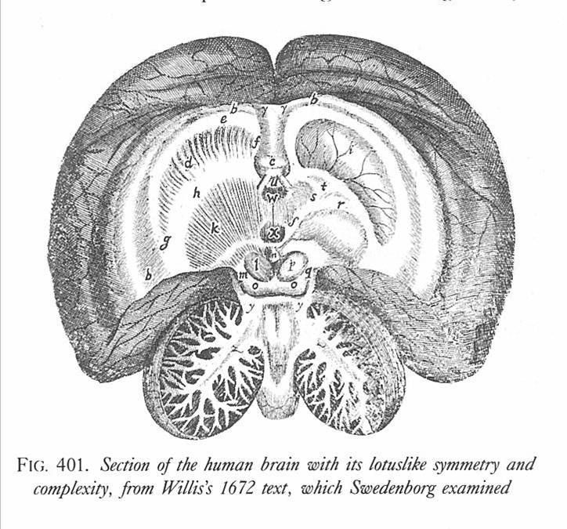
4).為國建功策封為瑞典公
52
為國贏得對丹麥戰爭，瑞典女王冊封貴族
發明特殊運輸機械，發揮奇襲特效，協助國家取得勝利。
瑞登波31歲:Queen Ulrika Eleonora冊封為貴族，將姓氏由Svedberg改為 Swedenborg(瑞典公或國姓爺)。
56歲前以科學探索物質世界
研究解剖學及人腦時發現，腦與肺的同步關係以及神經系統的整合性，再逐漸轉入心意識的研究。

Slide 53

5).56歲開眼通
靈界紀實27年
1744/56歲
開啟眼通、穿梭陰陽界27年，一
生著作百餘本，靈界著作31本。
通靈後
─放下一切，專心打坐
─研習聖經(老天的話)
─撰寫靈界記實系列書籍
─匿名撰寫15年， 公開宣講12年

Slide 54
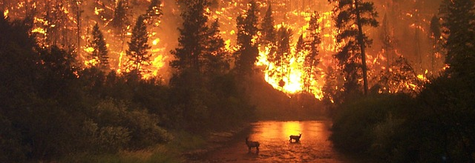
6).震撼歐洲的靈界訊息
出入靈界頭15年，匿名著作不為人知，直到1759/7/19從哥德堡看到300哩外斯德哥爾摩大火後，才對外公開通靈能力。
瑞典Lovisa Urika皇后進入靈界，史瑞登波因探詢皇后已死兄弟「普魯士國王奧古斯King August William of Prussia」的隱密資訊，而聲名大噪。
打開眼通能力，獲得穿梭靈界之恩賜及使命，確立後半生以
「科學態度及方法，專研聖經、比較其實際在天界和冥界的見聞，來重新詮釋上天福音的靈性意涵」作為生命的主要重心。

Slide 55


7).因「異端邪說」客死異鄉
1769年瑞典哥德堡的兩位基督教領袖，宣怖他的書為異端邪說
1771避居英國，直到去世。

Slide 56
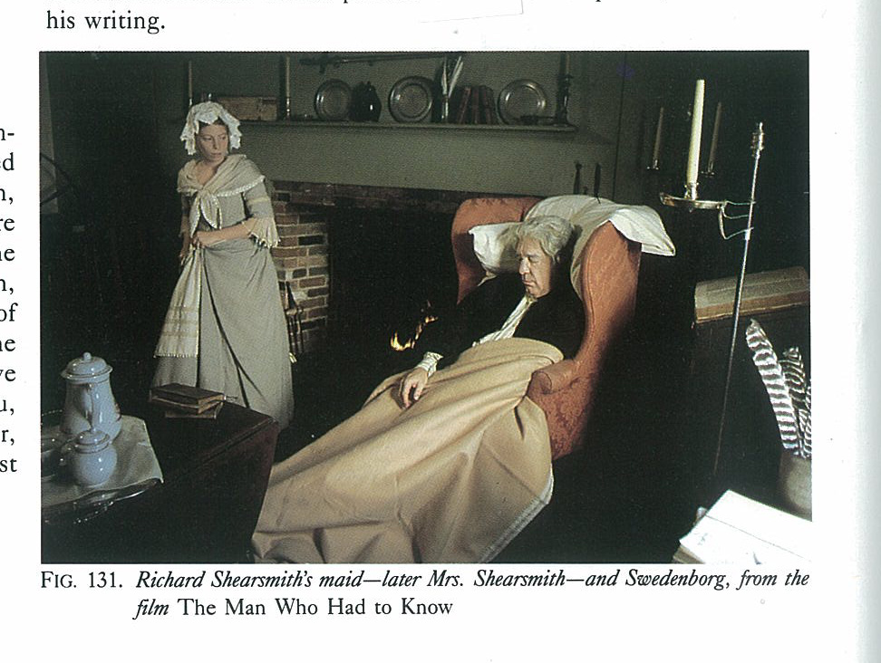
8).預知死期、瀟灑告別
1771年(83歲)回到倫敦，日以繼夜地寫作，並且打坐及高聲和靈說話。
1772年3月29日(84歲)，依自己三週前所預測時間，當日下午5點準時往生。

Slide 57
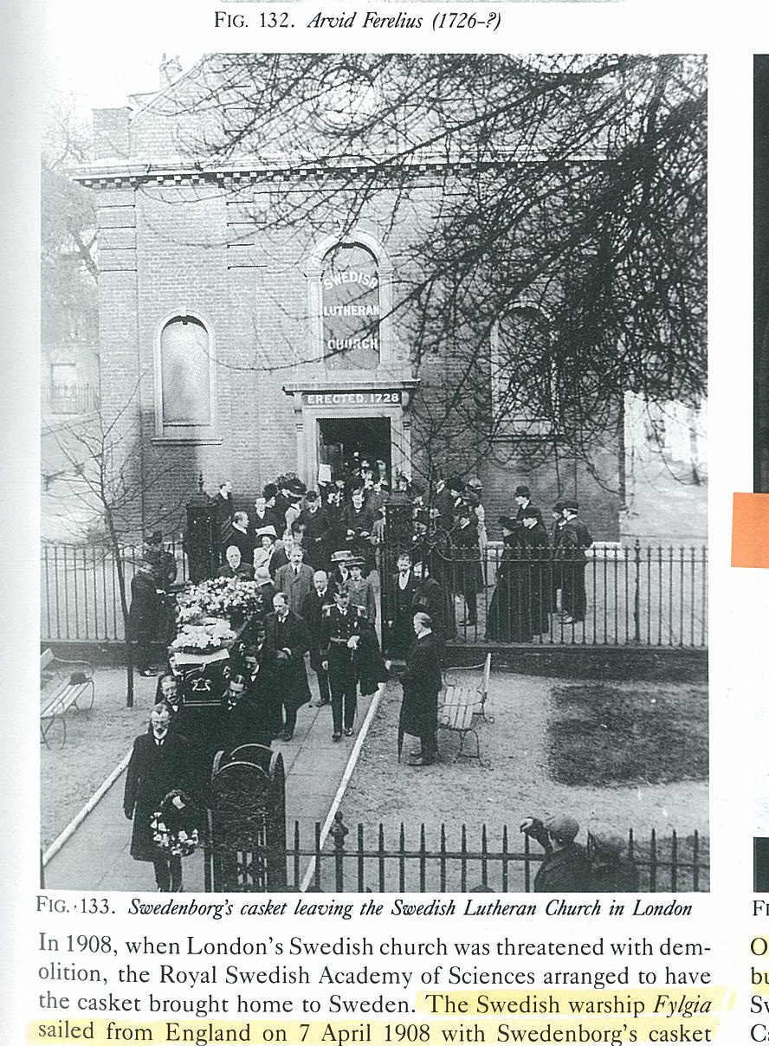
9).死後百年平反、重獲榮譽
1772/4/5 死後安葬於
倫敦。
1908年5月18日，瑞
典皇家科學院安排，瑞
典國王派遣戰艦
(Filgia) 將其迎回瑞
典，重新以國禮安葬在
Uppsala大教堂皇家墓
園旁。
哲學家康德對他的態度前恭後崌，先於1763大加稱許，再於1766年看完
天堂的奧秘後，發現書中批評離群索居的哲學家的觀點後，惱羞成怒地
痛斥荒誕不經！從此，德國宗教及哲學界，對他的觀點視為禁忌。

Slide 58
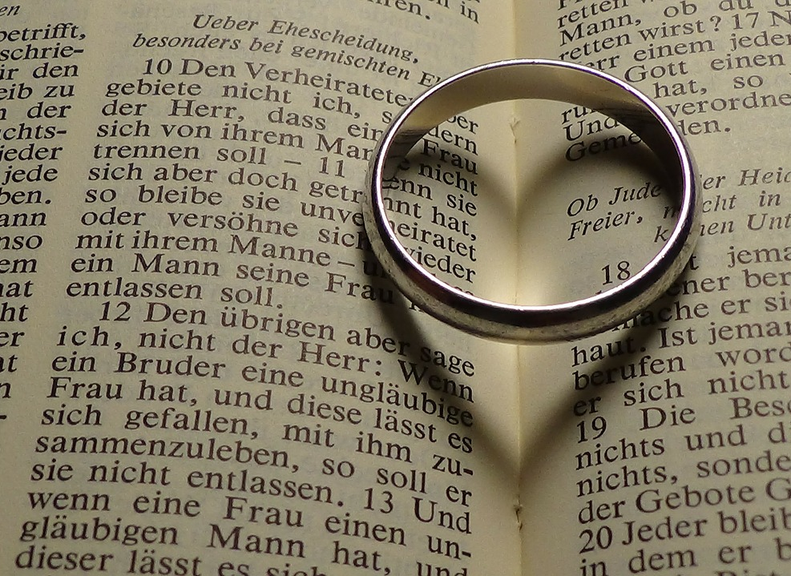
聖經的雙重意涵
上天以道連接人
人的思維:物質性
→讀聖經的外在意義
天人的思維:心靈性
→聖經的內在靈性意義
兩種思維方式不同卻是合一的，因為它們彼此內外相應。
瑞登波見證
陰陽界相應關係

Slide 59

天人和人
對上天的話解讀不同
卻相應合一
例:啟示錄中描述新耶路撒冷（21:1,2,16，17，18）:
「我又看見了一個新天新地；因為先前的天地已經過去了，海也不再有了。我又看見聖城新耶路撒冷由上天那裏從天而降，預備好了，就如新婦妝飾整齊，等候丈夫。」

Slide 60
天人和人
對上天的話解讀不同
卻相應合一
「城是四方的，長寬一樣。天使用葦子量那城，共有四千里，長、寬、高都是一樣；又量了城牆，按著人的尺寸，就是天使的尺寸，共有一百四十四肘。牆是碧玉造的；城是精金的，如同明淨的玻璃。城牆的根基是用各樣寶石修飾的；第一根基是碧玉；第二是藍寶石；第三是綠瑪瑙；第四是綠寶石；第五是紅瑪瑙；第六是紅寶石；第七是黃碧璽；第八是水蒼玉：第九是紅碧璽；第十是翡翠；第十一是紫瑪瑙；第十二是紫晶。十二個門是十二顆珍珠，每門是一顆珍珠」

Slide 61
天人和人
對上天的話解讀不同
卻相應合一
字面意思:
可見的天地將會消失而出現新天地。接著聖城耶路撒冷就會從天而降。
天人從心靈了解的意涵:「上天啟示的天界教誨」。而「長、寬、和高都是一樣尺寸，共有四千里」的意思是說，那些教誨說明白良善和真理的規範。

Slide 62
天人和人
對上天的話解讀不同
卻相應合一
「牆」:
保障安全的真理。
「牆的尺寸是一百四十四個肘長」:
（腕尺：由肘到手的中指尖的長度，約18至22吋），指對天人的評價標準，讓他們了解所保護的真理的數量和特質。

Slide 63
天人和人
對上天的話解讀不同
卻相應合一
「十二個大珍珠大門」:
引導性的真理(珍珠→真理)。
由寶石做成的城牆地基:奠立教義的基礎性知識。
城市和街道明淨如玻璃般的黃金:把教義中「善是從愛之中產生的真理」說明的清晰又明白。

Slide 64

天界人間存在
相應的關係
Correspondence
相應是通天的知識
相應法是了解生死的鑰匙
天界是因，自然界是果
人兼具靈性和物質性

Slide 65
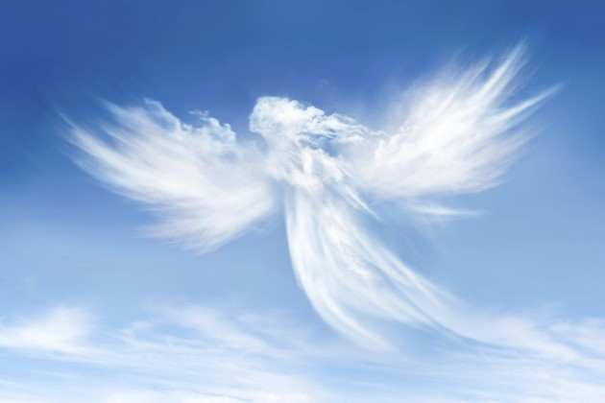

相應(Correspondence)是通天的知識
瑞登波的時代已經沒人知道「相應」是甚麼了。
只要人愛自我和物質世界，就和天界隔離了。因為愛了肉體感官的刺激，就只在意世間的事物，對靈性事物沒興趣、無法想像也不接受。
遠古的人認為，「相應」是最重要的知識。藉由「相應」，不但能獲得聰明和智慧，也讓信天的人能和天界溝通。

Slide 66
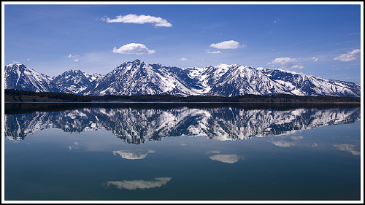
「相應法」是了解生死的鑰匙
了解「相應」才能明白：
甚麼是靈界？
靈界對自然界的「澆灌」是甚麼？
所謂「屬靈的」相對於「屬世的」是甚麼？
人的靈魂究竟是甚麼？
人的靈魂進入肉體及死亡後的狀態？

Slide 67
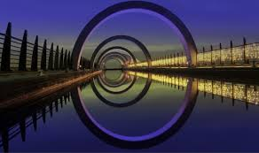
天界是因，自然界是果
甚麼叫「相應」？
自然界和靈界存在相應的關係。不僅在自然界的一般事物中，也在各別或獨特的事物中。任何自然界事物，都是源自靈界的相應物。
自然界的存在和存續全都靠著靈界。整个來說，自然界對靈界的關係，就像因果關係一樣，而靈界是因，自然界是果。
所謂自然界，指的是一切在太陽之下，接受太陽的光和熱，而得以存活的一切事物。靈界在這裡指的是天界，以及各層次天界中的一切事物。

Slide 68
人兼具靈性和物質性
人是依據上天形象而生，就是較小形態的天界和世界，因此在人之中，同時具有靈界和自然界。
人的靈性指心意識、理解力和意志力。
人的物質指肉體和相關的知覺與行動。
人在物質界的作為，也就肉體的知覺和行動產生的作為，全都來自他的靈性，也就是心意識、理解力和意志力。這種就是「相應」的關係。

Slide 69

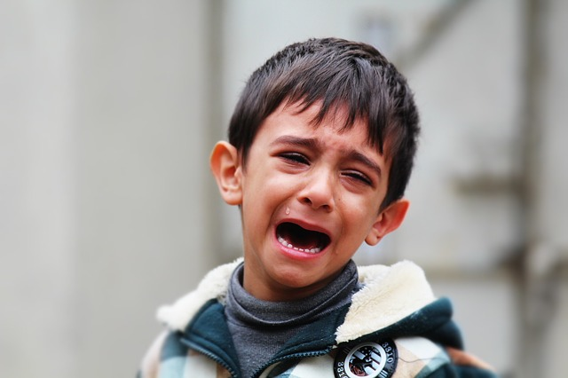
表情反映心靈
人臉是心靈的鏡子，可以呈現靈性面貌

Slide 70

天界和人間的相應關係
—獨特性相應
天人社群的位置與功能
頭部
最優秀的一群。良善特質超越其他天人，還具備愛、和平、純真、智慧和理解力等。
肝臟胰臟與脾臟
胸部
淨化良善與真理有關的天人
出於仁愛與信心，實踐良善的天人
手臂與手掌
腰部與生殖器
良善中獲得真理力量的天人
婚姻之愛與傳宗接代的天人相應
腳部
兼具物質與靈性良善特質的天人
天界的形象 最偉大的人
Image: freepik
Notes:
freepik

Slide 71

源自靈界顯於物質界
—獨特性相應
肢體與器官名稱的靈性意涵
頭部：聰明和智慧 → 有頭腦的人
眼睛：理解力 → 眼光銳利的人
胸部：慈愛 → 有胸懷的人
耳朵：順眼
鼻子：感知力 → 鼻子很靈
手臂：真理的力量 → 手腕高明的人
Image: Nissor
Notes:
freepik

Slide 72
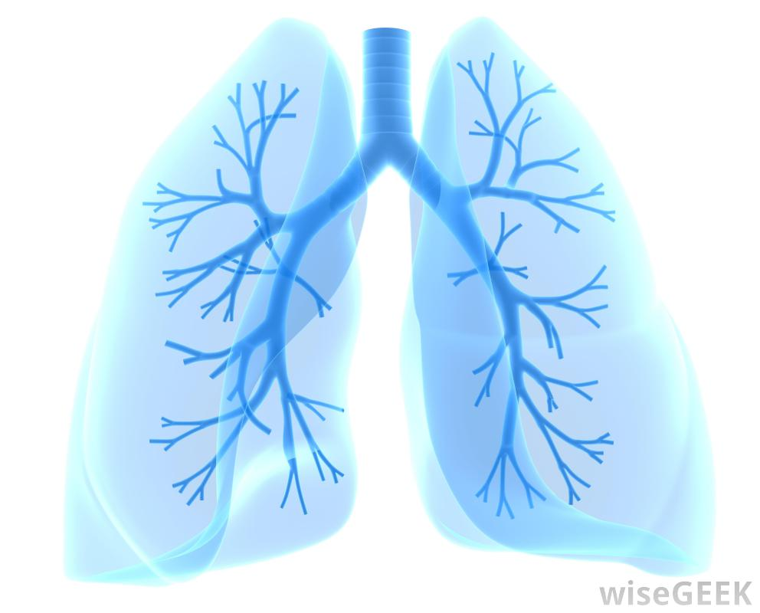

心與愛與能量相應
肺與真理與運動相應
一般性相應—
天界分為：神性天國和靈性天國。
心臟和肺部，分別組成了人體中的兩个國度。心臟管理動脈到微血管系統，肺部則管理肌肉和運動系統。這兩个系統合在一起，運作人體中的能量和運動。
神性天國相應：
人的心血管系統。
天界中的自主部份，其中作主的就是出於愛心而產生的良善，相應人體的心。
靈性天國相應：
呼吸系統。
是天界的知性部份，作主的是真理，相應人體肺。
如此可知，基督教福音書中，心是指意志和出於愛的善，而肺部的呼吸，則指理解力和信仰中的真理。
因此，情感是以心來解釋，雖然情感既不在心臟中，也不是由心臟所產生的。

Slide 73
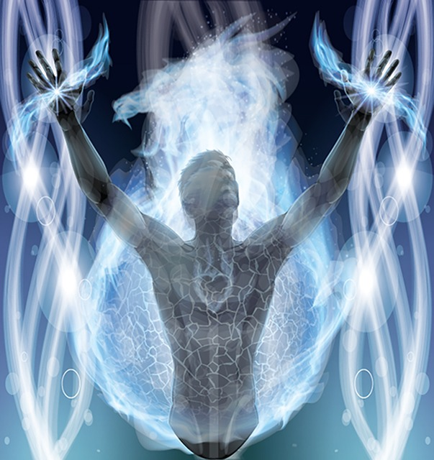
靈魂樣貌和肉身樣貌來源不同
相應從最內層天界層層澆灌到人身
人的一切都和天界相應
相應天界形象的，不是人的外表，而是人的內在。
因為接受天界的是人的內在，而接受自然界的是人的肉身。
所以，只要人心接受了天，對天人來說，這人的內心已經效法“最偉大的人”，而成為最小版本的天了。
肉身在物質世界形成,受遺傳及環境影響
→各種物質樣貌→和靈性樣貌大不同。
當人肉身死亡後，靈魂呈現的形貌，就和人還在世時的靈魂樣貌，完全一樣的。
相應作用普遍存在於各層次的天界間：
最內層的天界←→中間層天界，
中間層天界←→最外層天界，
最外層天界←→人體各肢體、器官和內臟

Slide 74
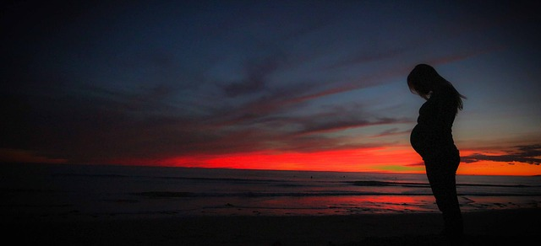
上天為何要道成肉身？
人昧於無知而見不到真相
人的理性能力來自上天。
神創造自然界的目的：協助人彰顯靈性，並以自然界的事物作為相應物，來彰顯最終的秩序。
以為一切源於自然界，而和上天沒關係的人，就像是夜鶯，能在黑暗中看東西，卻在光明中變成了瞎子。

Slide 75




世間一切都是相應物
75
地球上與地球外的相應物，不論是自然界或靈界，全都根源自上天。
第一層相應：動物界
因為各種動物都是活生生的
第二層：
植物界
因為它們只能成長。包括花園、森林、田地和草原的植物。
第三層：
礦物界
因為它們不是活著的。包括貴金屬、礦石土壤及各類液態物。
地球外的太陽、月亮和星星等，及大氣層以內的雲、霧、雨、風、雷、電等，也都是相應物。

Slide 76



動物本能得自天賦
蜜蜂
毛毛蟲
小鳥
靈界生因，自然界得果
動物的本能：靈界賦予，自然界只提供了軀殼。→靈界所發生的因，在自然界顯示出了果。
動物被選作祭品，是依據它們的靈性意涵與天界對靈性認知的相應關係。事實上，依據動物的類別和物種的生存需求，而產生了各種與生俱來的性向和愛好。

Slide 77



植物界也全是靈界的相應物
花草樹木
果實
穀類麵包
食物和宗教聖餐的相應關係
食物從植物所生，穀類食物←→人對善和真的愛好，因為它們會滋養人的靈性生命，就像地上出產的食物，能滋養人的肉體生命一樣。
由穀物所作成的麵包←→對一切良善的熱愛，因為它是維持生命最主要的食物，所以它也象徵了所有的食物。
生命的麵包：以色列教會中，被放置在聖桌上的長條麵包叫聖臨麵包。

Slide 78
人是靈界與自然界的中介
人愛天和愛人如己就和天界相應了
靈界
善相應天界
惡相應冥界
自然界

Slide 79

聖經以相應法寫出
聖經双重意義：
字面上—世間的事，
靈性上—天界的事。
由於天界是透過相應來聯結人間，所以聖經中的記載，包括每一个細節、數字，全都具有它的相應意義。

Slide 80




神性世代的演變
80
黃金時代
遠古的人是具有神性，能和天人交往。當時天界就透過他們和自然世界聯結。
白銀時代
人以相應思維，並與天界聯結，但是已經不像黃金時代那麼緊密了。
銅的時代
雖然還知道相應的道理，但已不再用相應法思維了。因為只關切世間，不再關切靈性的良善了。
鐵的時代
人心向外探求了，變得以情欲和物質為重，相應的知識也喪失了，沒人再知道天界的事了。
Notes:
Delete pictures
Drag and Drop your images
80

Slide 81

天界的龐大
天界是由人的靈所組成的，不只是信基督教的人，還包括教會之外的人。所有善良的人。
從宇宙各星球上的居民和來自這些星球的靈和天使的資訊揭示，上天的天界多麼龐大。
天界的靈，都是由人的靈構成的，並且我們的主，就是整個宇宙所共認的．

Slide 82

對「誰會進入天界」的誤解
不會關門──沒有預定的時間，人數
「被揀選的人」 ──在世時，過了良善和真誠生活的人。
人生來就能進天界。得以進入天界的人：能把上天的道理活在生命中的人

Slide 83

靈的內在決定視頻層次
天界
靈界
冥界
從靈界看不到天界（除非靈的視力特准開啟）。
也看不見冥界入口，因為只有讓惡靈進入時，入口才顯現出來。

Slide 84








地獄的相應

Slide 85


善與惡的相應存在
冥界社區的數目和天界社區相應，每個天界社區都有一個相應的冥界社區。

Slide 86

“
靈性的善惡共存平衡狀態（自由狀態）：
當善起作用力→惡以 反作用力回應，或惡起作用力→善以反作用力回應。
靈性的平衡狀態存在於善惡之間，是因為人生命中的一切，都和善與惡有關，而意願就是兩者的選擇機制。
”

Slide 87

平衡的力量取決於上天
天界和冥界間的平衡狀態：進入兩界的靈體數量的影響
靈體不斷產生的數量：
日以成千上萬來計算。
要保持這兩界數量的平衡：並不是天使可以作主的，一切平衡的力量取決於上天。
上天的神性無所不在而同時遍存，並能觀察到所有不太平衡的地方。
就這一點來說，天人只能見得到自己鄰近的情況，但對於發生在自己社區的變化都無法感知到。

Slide 88

天界和冥界間平衡狀態造就靈界的中轉界
惡的力量與善的力量兩種力量之間的平衡狀態中就是靈的世界，
它也正好是處於天界和冥界之間。
人也在平衡狀態中得到自由選擇權

Slide 89

真理就是光明
只要愛真理時，光明一定就會進入心中，因為真理就是光明。

Slide 90

人和天界的相連相應303
一切事物都經由中介，和第一因連接，沒連結的就消散了。
和前一因的關係:因果相續
因移除了→果消散了
明白了這道理，他們就說生存就是永存。一切事物源自第一因，從此永遠存在，這就是「存在」。

Slide 91


物質界和心靈界間存在連結關係
物質世界和心靈世界間 & 人和天界間：
連結的關係→相應的關係
？
任一事物
前一因
第一因

Slide 92

人和天界相互依存
304
人和天人是夥伴關係，而不是連結關係，是因為從人被創造之初，人的內在和天人的內在，就擁有相同的素質。所以人若按著上天的規範生活的話，死後會成為天人，並且獲得天人般的智慧。
人和天界的連結，指的就是人和上天的連結，以及人和天人的夥伴關係。因為天界並不由天人造就出的，而是由上天的神性造就成的 7-22節。

Slide 93

人與天界密不可分
人:靈性 & 肉身
人具有物質界的記憶、思想和想像力(人間的知識、科學、肉體經驗與言語和行動力)。
這些都是從上天的神性直接澆灌到最終端的人。人既是神性延伸的最終端，也是上天的基礎。
由於上天的神性澆灌，中間跨越了天人界，直接澆灌到最終端的人之中，這一切「存在」之間都是連結著的。由此看來，天界和人類的關係，是相互依存的。

Slide 94
連結天界與人類的新基礎305
但是由於人背離的心態，斷絕了和天界的關係，人也不再是天界的基礎了。因此，上天就重新安排了一個媒介「天道─老天的話（福音） 」 ，作為新的基礎，來促進天界和人間的連結。
道(福音)如何發揮中介的功能呢？
參閱天界的奧秘(Arcana Coelestia)；啟示錄中的白馬(The White House Mentioned in the Apocalypse)；
天經(Heavenly Doctrine)的附件。

Slide 95

聖經的雙重意涵306
遠古時代的人類，能直接從上天得到啟示，連結上天。過了那時代後，不再有直接的天啟了，取而代之的是間接的相應連接，因為所有對上天的敬拜，都包含著相應的作用。因此，那時代的敬神場所，被稱為是代表上天的殿堂。
在那個時代，人們知道「相應」是什麼？「代表」又是什麼？
他們知道世間的事物，都相應於天界或教會中的靈性事物，或是代表這些事物。這兩種說法，其實意思相同。

Slide 96

上天以道連接人
敬天的儀式中，借用物質事物的表象來象徵靈性意義→天人溝通。
相應和表徵的意義也忘了後，才編寫出聖經(有天人才明白的心靈及內在的相應意義)
人（思維物質性）讀聖經:字面意義；
天人（思維心靈性）讀聖經:內在和靈性意義。兩種思維方式是合一的，且內外相應。
當人不再相信有天界，斷絕連結後，上天就提供了祂的話，作為連結天界和人類的方法。

Slide 97

靈性與物質意義的合一
當天人感知人的想法時，並不知道人認知的字面意涵—例如一個新天堂新地、新的耶路撒冷，以及它的牆、牆基和尺寸等。
天人和人的認知卻能合一，(因為相應)。就像一個人在說話時，雖然聽話的人沒有注意每一個字，整體卻能了解聽到的意思。

Slide 98


以賽亞書的例子
因此可以了解到天界以聖經連結人的方式了。再看以賽亞書中的例子：
「當那日，必有從埃及通亞述去的大道。亞述人要進入埃及，埃及人也進入亞述；埃及人要與亞述人一同敬拜上天。
當那日，以色列必與埃及、亞述三國一律，是地上的人得福；因為萬軍之主賜福給他們，說「埃及—我的百姓，亞述—我手的工作，以色列—我的產業，都有福了！」(以賽亞書19章第23~25節)

Slide 99

聖經以雙重意涵連接天界和人間
人和天人理解不相同但相應:
人:埃及人和亞述人，都將歸依神而接受神，然後和以色列合併成一個國家。
天人:以色列人指人的靈性，埃及人指人的物質性，居於中間的亞述人指人的理性。
因此，當天人看靈性和人看物質，它們是結合為一體的。
所以聖經的內在意義是靈魂，而字面意義就是肉體。聖經從頭到尾都有雙重意涵。
聖經就是天界連結人的工具，其文字意義是連結的基礎。

Slide 100
老天的道是宇宙光明中心308
透過聖經還可以連結還不知道天道的人。因為，敬拜老天的會所遍佈宇宙，存在於所有體認上天、落實慈愛善行的人之中。所以，他們會在死後再受到天使的教導，而接受上天的真理。
在上天的眼裡，敬天場所，就像是一個人，就像是天界的形態一樣59-72。但是有聖經的教會，以及透過聖經而知道上天的地方，就像是人體的心和肺。
事實上，人體一切器官，都依靠心和肺活著。不在上天的教會的人，也依靠這種方式生存的，也如此構成了人體各部分。

Slide 101

上天的光就在天道中
以天道連結人的情況，可以用「光從中心點，全方位的照射出去」來比方說明。上天的光就在天道中，而上天和天界都在其中。由於上天的存在，讓遙遠地方的人，也能夠得到光明的照耀。
這些事可從天界的結構了解，因為結構決定了各部位間的連結和交流關係。
在靈性光明中的人，才能清楚地看到各種事物，但在物質界光明中的人，看到的事物都模糊不清。

Slide 102


人無法直接得到天啟的原因309
若人間不再有天道→人和天界的關係就會斷絕→人不再有理性。因為人的理性，得自澆灌到人間的天界光明。
比起其他星球的人，人類更在意外在世俗的事務，。但要得到上天的啟示，只能藉由內在的素質。如果透過外在感官接受啟示，就算接收到也不會明白的。
人的這種態度，可以從教會裡的人身上，看得很清楚。雖然透過聖經，知道有天界、冥界和死後的生命，但是心中還是不信。而且，其中還有許多有名的知識分子，也是公認有智慧的人呢。

Slide 103

人沒有天道就沒有光明310
我告訴天人，有些人輕視了聖經的平舖直述風格，而不了解它的內在意義，也不信其中含藏著那麼多的智慧。
天人回應說，雖然在字面上來看聖經的文字顯得很簡單，但是它卻是無比獨特的，因為上天的智慧不僅在每個句子中，也在每個字之中。這種智慧的光明，都照耀到天界中了。因為是神的真理，當然會照亮天界啦132。
他們還說，沒有聖經的話，天界的光是不會照耀地球上的人了，天界和人間也就連結不上了。所以，只要人透過聖經，得到神性真理的啟示，人就可以連結天，而得到天界光明的照耀。

Slide 104
物質性思維阻礙靈性思維
人為什麼不知道聖經的字面和靈性意義間，具有相應的關係呢？
因為人完全不明白，天人的靈性思想和言論，和人類的物質性思想和言論的不同。
除非人能明白這一點，人是無法了解內在認知指的是什麼的。也不會明白，透過內在認知可以連結上什麼。天人還說，當人明白了內在的認知，就可用這種知識閱讀聖經，而能得到內在的智慧，也能和天界連結的更緊密了，也就能得到如天人般的智慧了。

Slide 105

靈性和肉身
內在的人就是人的靈性，外在的人就是人的肉身。
兩者不同，就像是天界和人間的差別一樣。
一切肉身發生的事，全都源於人的靈性。

Slide 106

天人社群的位置與功能
整个天界展現出一个人的完美形象。這个巨大無比的人形被稱為是“最偉大的人”。
組成天界的天人社區，就是依據人體各肢體、器官和內臟的結構和位置，作出了相一致的配置。
這些天人社區座落在頭部、四肢、胸部等各自相應的位置上。
人類就是透過從這種相應關係得以存續，而這種存續的根源就是天界。

Slide 107
天界的澆灌轉化成物質界的果效
其他各部位，可以依據這樣的相應原則，來理解它們的功能和意義。他們會分別澆灌進入人體的相同部位，產生相應的作用。
天界的澆灌，會進入各个部位的功能和作用之中。而這些源於靈界的“作用”，必須得轉化成自然界的形態。所以就在“作用”中呈現出了源於靈界的“果效”。這種情況，就是所謂的相應關係。

Slide 108

天界和人間的各種關係
天界和人存在相應關係，在天界的奧秘系列的書中，則把“相應”、“表徵”、“靈界對自然界的靈性澆灌”，以及“肉身和靈魂的結合”等議題，作了進一步的說明。

Slide 109
上天為何要道成肉身？
所有和天界的相應關係，就是和上天的相應關係。因為，天界就是源於上天，上天也就是天界。
如果不是由上天的神性，澆灌進入天界，再依據相應的法則，層層相應地澆灌而進入世間的話，那會有天人或人類的存在呢？
這彰顯出了，為什麼上天要道成肉身，而且都以人的形象在人間的道理了。因為，在這之前，代表天界的神人，已經無法再滿足，人要求以証據解釋一切的需求了。這讓身為天界未來成員的人類道德敗壞，而摧毀了天界培育天人的規律了。

Slide 110

存續來自第一因
凡存在於自然界的事物，這是因為它們都源自靈界，也靠靈界而能存續。進一步說，不論是自然界或靈界，全都根源自上天。
這就必須說明存續這个觀念，每件事物的存在，都來自它的成因，存續就是永恆的存在。

Slide 111

上天的規範
一切存續在自然界中的相應物，都出於上天的規劃。由上天的善，形成了上天的規範。而善根源自上天，經過層層天界後，依據相應的法則，進入自然界中的終端相應物。
依據上天的規範，所有良善完美的事物，都是有用的事物。善事之所以是善，就因為它們是有用的。而真理就是鑑定良善的標準。這也是為甚麼世上所有合乎上天規範的事物，本質上都符合良善和真理的標準。

Slide 112
上天對一切事物賦予不同形態及功能
地上一切全都源於上天，而上天對事物的本質，都賦予了各種不同功能，以便它們發揮各自的功能，來彰顯它們相應的作用。這從動物界和植物界中，都可以見到確切的証明。
人只要從內在的角度思考，都可以在這兩个世界的事物中，見到它們確是源自天界的証據。

Slide 113

3.相關認知
萬教相容的心格局 ?
鈴木大拙與北方的佛陀
佛教
基督教、天主教、猶太教、伊斯蘭教
儒、道、墨家、薩滿

Slide 114

鈴木大拙與「北方的佛陀」1870-1895
1870生於佛教家庭
20歲入Kokutaiji Zen Temple 學禪
畢業後進入東京大學主修哲學
1895畢業時出版“宗教新詮釋”提出普世真理及宗教對推動普世真理的重要性。與瑞登波觀念相似。
不願用宗派名稱，只用宗教一詞作為總的概念。

Slide 115
鈴木大拙與「北方的佛陀」1907-1966
1907-1908在美國時接觸瑞登波的著作，一生譯著4本瑞登波神學著作。
生活在帝國主義的日本，尋求具有普世價值的宗教，選擇禪宗作為出路。
他認為，佛教的輪迴依據道德的報應為前提，這和瑞登波說的「相應」道理，也適用於佛法。
高度贊賞瑞登波的高貴人格，極力推崇他為國為民為人類服務的風範。

Slide 116

談到大乘佛教和瑞登波神學的相似處？
鈴木突然揮舞手上湯匙，宣稱 “這支湯匙現在就在樂園中---我們現在天界中”接著說瑞登波就是你們的「北方的佛陀」。

Slide 117

佛教 華嚴經
華藏世界海的十方，各有一個莊嚴美妙的世界海，一起構成了一真法界。
在不可說佛剎微塵數香水海中，有不可說佛剎微塵數世界種安住每個世界種中，有不可說佛剎微塵數的世界。
這些世界有以菩薩影像為體，有以眾色燄為體，有以諸光明為體，等等。
這十個世界海，與華藏世界共構成一真法界，即指諸佛平等法身，從本以來，不生不滅，非空非有，離名離相，無內無外，是唯一真實的法界。

Slide 118
淨土宗
到淨土後繼續學習。這和瑞登波說，善靈到天界後，可繼續學習，而在天界的光明中，善靈變得非常聰明，
可學會在人世時學不會的道理‧

Slide 119
達摩破相論 p.58
對「修造伽藍、鑄寫形象、燒香散花、燃燈、晝夜六時繞塔行道、持齋禮拜，種種功德，皆成佛道」，有靈性意涵的解釋。
和瑞登波的觀點，有異曲同工之妙。

Slide 120
地藏菩薩本願經
全經說明，在人間所作惡行，在地獄中所得到的相應罪罰。
這和瑞登波靈視所見相同，可以相互印證研究。
如何心態即轉化成如何狀態。

Slide 121

基督教、天主教、猶太教、伊斯蘭教
基督教
瑞登波主張；透過他蒙上天恩典，
自靈界見聞的訊息，就可揭示
聖經的靈性意涵，正是基督再來的真實意思。
認為不論宗教，只要相信有上天
，並能以大愛行善，都可進天界
，進去後可再進一步學習真理。

Slide 122

天主教
痛斥當時代教皇制度(17世紀之前)，認為是邪惡的勢力，不能接受。
認為信稱義後，需把真理活出來，才能塑建可入天國的靈命。
猶太教
認為靈界沒有民族、男、
女的差異，全以靈性善惡為主。
猶太人靈魂入天界，接待的亞伯拉
罕和摩西告知，天界的聖經和人間的不
同，並無他們倆位，他們只是信心和守
戒命的表徵
伊斯蘭教
瑞登波看到中轉界中，等待去天界的靈
眾裡，伊斯蘭教信眾的人數比基督徒多。

Slide 123

道教
太上感應篇/太上老君
指微章第八
夫心起於善，善雖未為，而吉神已隨之，或心起於惡，惡雖未為
，而兇神已隨之。
指微章第九
其有曾行惡事，後自
悔改，諸惡莫作，眾
善奉行，久久必獲吉
慶，所謂轉禍為福也。

Slide 124

周公
孔子的楷模，中國古文化肇基者。修身、齊家、治國、平天下的真人實事典範。
除制禮作樂外，以敬天為本，更強調“修德方可保天命”。這與瑞登波靈界所見，以及自身經驗完全相符。

Slide 125

墨子
順天志而兼愛、非攻，富宗教思想。墨子尊天、事鬼而不信命。
墨子對天的看法；
1. 宇宙創造者
2. 全知全能
3. 最善最義
4. 天下最高統治者
5. 有意志
6. 賞善罰惡

Slide 126

多元的先聖哲人世界觀
心靈幻境
Notes:
http://blog.udn.com/hitman543/4290186

Slide 127
萬教相容的心格局 ?
鈴木大拙與北方的佛陀
佛教
基督教、天主教、猶太教、伊斯蘭教
儒、道、墨家、薩滿

Slide 128

科學與心靈的相應 ?
科學心靈與心靈科學的崛起

Slide 129

科學新知與假說
心靈認知與信仰
類比與相應

Slide 130

科技新知與假說
日新月異的科學
侷限的人類認知能力
混沌理論
上帝粒子
超對稱
萬有理論
量子永生
構成一切的宇宙塵
反物質
暗物質
蟲洞時光機
弦論
量子穿隧效應
宇宙的奧秘
時光旅行
平行宇宙
門得列夫/元素週期表
本生燈中的元素光譜
量子能量位階的變動

Slide 131

日新月異的科學
http://www.historia-web.com/shop/timeline-history-wall-charts/history-of-science-timeline/#.Up040cRpkXk
Notes:
http://www.historia-web.com/shop/timeline-history-wall-charts/history-of-science-timeline/#.Up040cRpkXk

Slide 132

光譜–眼見為憑？侷限的人類認知能力
Source: http://www.chinaelectric.com.tw/word.htm

Slide 133

Notes:
http://davidcharlton.blogspot.tw/2013/06/june-2-2013-faith-in-modern-age-talking.html

Slide 134

一個個地瀏覽這些單詞，中間不停頓或減慢速度，同時大聲說出單詞的顏色而不是單詞，你能準確無誤嗎？
Notes:
http://blog.udn.com/hitman543/4290186

Slide 135

聲波每秒擾動次數稱為頻率(frequency)，單位為“Hz”，人的可聽音帶頻率範圍20~20000Hz。
Notes:
Source:http://designer.mech.yzu.edu.tw/articlesystem/article/compressedfile/(2003-01-17)%20%E9%98%B2%E9%9F%B3%E8%80%B3%E7%BD%A9%E6%80%A7%E8%83%BD%E5%8F%8A%E8%88%92%E9%81%A9%E6%80%A7%E6%95%B4%E5%90%88%E6%B8%AC%E8%A9%A6%E6%A9%9F%E5%8F%B0%E4%B9%8B%E8%A8%AD%E8%A8%88%E8%A3%BD%E4%BD%9C%E4%BB%A5%E5%8F%8A%E5%8F%AF%E8%AA%BF%E6%95%B4%E6%BF%BE%E6%B3%A2%E5%BC%8F%E9%98%B2%E9%9F%B3%E8%80%B3%E7%BD%A9%E4%B9%8B%E7%A0%94%E7%99%BC.aspx?ArchID=487

Slide 136

混沌理論

Slide 137

Notes:
http://www.hket.com/eti/article/db9ba202-876e-4890-bb0b-4ac81640f8d9-140578

Slide 138

構成一切的宇宙塵
Notes:
http://news.softpedia.com/newsImage/Unveiling-the-Origins-of-Cosmic-Dust-2.jpg/

Slide 139

暗物質 暗能量
在宇宙的组成成分中，4%是一般物质，21%是暗物质，75%是暗能量。/songshuhui.net

Slide 140

蟲洞時光機
蟲洞可以連結過去與現在

Slide 141

新蟲洞論：每個蟲洞都有一個宇宙

Slide 142

平行宇宙
平行宇宙名詞是美國哲學家與心理學家威廉詹姆士在1895年提出的。該理論說明：事件不同的過程、或不同決定的後續發展，存在於不同的平行宇宙裡。
Notes:
http://www.ettoday.net/news/20130522/210770.htm

Slide 143

門得列夫/元素週期表

Slide 144


元素在本生燈中的光譜

Slide 145

量子能量位階的變動

Slide 146
心靈認知與信仰
心靈元素表
心靈元素排列組合
靈能光譜
靈能位階變動
光音數據排列組合
靈界社群結構圖
靈界與人間相應結構
靈肉合一體與物質世界─ 靈命轉型換級平台

Slide 147

心靈元素表

Slide 148

靈能元素
反向
正向
四德
八維
敬天
愛人

Slide 149

無限靈能元素排列組合

Slide 150

靈能位階變動
認知
奉行
祈求
知行合一
各歸其位

Slide 151

靈能以光音數據泡泡
呈現無限排列組合
能位、音頻、光譜及數據
依本質排列組合
各歸其位不易跨越

Slide 152

靈界社群各歸其位
天界
中轉界
冥界

Slide 153

靈界與人間相應結構

Slide 154

始於天德，現於人德
成於人心，合於天心

Slide 155

靈肉合一體與物質世界─ 靈命轉型換級平台

Slide 156

4.夢幻騎士和獨角獸安息了嗎？
修行是修甚麼?
心意識的次元性大跳躍?
安身立命的生命新定位?

Slide 157

修行首在作人
落實倫理道德才能轉化靈命
恩典或加持？
自力vs.他力
自己的心在自由中嗎？
世間生活與靈界生活的關係？
愛人如己和愛人超過自己？
避世修行？入世服務？
愛情與婚姻？
心性與願行，造成生活品質和
死後歸宿！
天理、國法、倫理
唯有天堂已在心中者，才能
進入天堂之道
輪迴？意識記憶晶片？
靈媒
修行首在好好作人！作事
人間與靈界是質能關係？
萬法由心、唯心所造？
心靈幻境

Slide 158

三個修行人的故事
心量有多大，光亮就有多大
心靈幻境

Slide 159

巴黎地鐵 女瑜珈師
心靈幻境

Slide 160

師母的光
心靈幻境

Slide 161

田耕莘樞機主教
心靈幻境
Notes:
田耕莘樞機主教

Slide 162

穿梭時空無限天
逍遙宇宙億萬年
樹德立誠世間情
利益眾生天地心

Slide 163
夢幻騎士終於和獨角獸一道兒踏上了進一步探索真相之路

Slide 164
附件：靈界見聞簡介
1.著作提要
2.代表作「天界與冥界」大綱
3.主要認知

Slide 165
1.著作提要
1749-1756 Arcana Coelestia
天界的奧秘 深入探討舊約創世紀和出埃及記
1758 Heaven and Hell
風格難讀，介紹靈界結構、管理、人口、特性
The last Judgement and the Destruction of the Babylon
啟示錄中最後的審判和巴比倫的毀滅

Slide 166
White Horse
解釋啟示錄中白馬的意涵
Earths in our Solar System
介紹我們太陽系中其他地球的狀態
The New Jerusalem and Its Heavenly Doctrine
解釋啟示錄21章“新天新地”的觀點
後來成為瑞登波教派的主要觀點

Slide 167
Divine Love and wisdom 1763/75歲
神性及哲學性著作。論及人的生命就是愛，而此愛來自上天。神性中有Esse及Existere，也就是being和form，但二者實為一。
創造宇宙就為讓萬物回歸造物主，所以才有相應和聯結的功能。
Divine Providence 天德
1764/76 瑞登波神學的哲理
天德出於上天的愛和智慧，在於建立一個人類的天界。
天德不為人知，也不希望人意識天德的存在，而要人自己去發現天德的真相。
天德遍及宇宙，一切從其而出，直到永遠。

Slide 168
Apocalypse Revealed 1766/78
揭開啟示錄的秘密，瑞登波認為此書是由天使所傳。
Conjugal Love 1768/80
論及兩性間，純真和不純真的愛。
純真出於善與真，增長智慧和情愛；不純真只是外在相合。
A Brief Exposition of the Doctrine of the New Church 1769/81
澄清“新耶路撒冷”的靈性意涵。
True Christian Religion1769/83
最後一本書，有系統地介紹他的神學訊息。

Slide 169
2. 代表作「天界與冥界」大綱
天界
中轉界
冥界

Slide 170
天界
1.上天就是天界的神
2.上天的神性造就了天界
3.上天的神性就是愛上天和愛鄰人
4.天界分為二個王國
5.天界有三層
6.天界由無數社區構成
7.每個天界社區是個小形天界，每位天人是個微形天界
8.整個天界反映人形
9.天界社區都展現人形
10.天人具有完美人形

Slide 171
11.天界整體或部份都反映人形，都源自上天的神性人形
12.天界和人間存在相應關係
13.天界和人間的相應關係
14.天界的太陽
15.天界的光與熱
16.天界的四個區域
17.天人的四個變化狀態
18.天界的時間
19.天界中的心相和外相
20.天人的穿著

Slide 172
21.天人的住宅和家
22.天界的空間
23.天界各層間的關係與溝通，都依據神的規範
24.天界的政府
25.天界中對神的敬拜
26.天界中天人的權能
27.天人的語言
28.天人與人的對話
29.天界中的文書
30.天界中天人的智慧

Slide 173
31.天界中天人的純真狀態
32.天界中的平安狀態
33.天界和人類的連結
34.天界以道和人類連結
35.天界與冥界都來自人類
36.天界中的異教徒和教會外的人
37.天界中的小孩子
38.天界中的智者和單純的人
39.天界中的富人和窮人
40.天界中的婚姻

Slide 174
第41章 天界中天人的功能
第42章 天界的喜悅和快樂
第43章 天界的龐大

Slide 175
中轉界
44.靈界是甚麼樣的？
45. 每個人的內在都是個靈體
46.人從死中復活進入永恒的生命
47.人死後，具有完美的人的形象
48.除了沒有肉身外，人死後仍有感覺、記憶及愛好
49.人死後的生活就如在世一樣
50.生前的生活樂趣，死後轉成相應的樂趣
51.人死後的第一階段
52.人死後的第二階段
53.在第三階段中，將入天界的靈，接受行前教育
54.沒人能憑著直接的恩賜，得以進入天界
55.要過能進天界的生活，並沒有一般人以為的那麼困難

Slide 176
冥界(地獄界)
56.上天統治冥界
57.不是上天把靈打入冥界，靈入冥界是疚由自取
58.冥界中的都是邪惡和虛假之輩，他們的罪惡全都由於愛自我和愛這俗世造成
59.甚麼是地獄之火？咬牙切齒指的又是甚麼？
60.冥界惡靈的邪惡技倆
61.冥界的樣貌、位置和數量
62.天界和冥界的平衡狀態
63.天界和冥界間的平衡狀態，讓人處在自由之中

Slide 177
2‧ 著作提要
1749-1756 Arcana Coelestia
天界的奧秘 深入探討舊約創世紀和出埃及記
1758 Heaven and Hell
風格難讀，介紹靈界結構、管理、人口、特性
The last Judgement and the Destruction of the Babylon
啟示錄中最後的審判和巴比倫的毀滅
White Horse
解釋啟示錄中白馬的意涵
Earths in our Solar System
介紹我們太陽系中其他地球的狀態
The New Jerusalem and Its Heavenly Doctrine
解釋啟示錄21章“新天新地”的觀點
後來成為瑞登波教派的主要觀點

Slide 178
Divine Love and wisdom 1763/75歲
神性及哲學性著作。論及人的生命就是愛，而此愛來自上天。
神性中有Esse及Existere，也就是being和form，但二者實為一。
創造宇宙就為讓萬物回歸造物主，所以才有相應和聯結的功能。
Divine Providence 天德
1764/76 瑞登波神學的哲理
天德出於上天的愛和智慧，在於建立一個人類的天界。
天德不為人知，也不希望人意識天德的存在，而要人自己去發
現天德的真相。
天德遍及宇宙，一切從其而出，直到永遠。

Slide 179
Apocalypse Revealed 1766/78
揭開啟示錄的秘密，瑞登波認為此書是由天使所傳。
Conjugal Love 1768/80
論及兩性間，純真和不純真的愛。
純真出於善與真，會增長智慧和情愛；不純真只是外在相合。
A Brief Exposition of the Doctrine of the New Church 1769/81
澄清“新耶路撒冷”的靈性意涵。
True Christian Religion1769/83
最後一本書，有系統地介紹他的神學訊息。

Slide 180
3. 主要認知
人間與靈界的關係
靈界的形象與結構
人是靈肉合一體
人生目的在塑建靈命回歸上天
關鍵的臨終一念
靈體再生的過程
靈體的歸屬
人是由意願，也就是愛所構成

Slide 181
天德造就一切
認知和意願
上天恩典只能暫時
大愛上天界、自私下地獄
婚姻與愛情重在良善與真誠
貧與富無差別
工作無貴賤
邪惡與善良供人抉擇

Slide 182
救贖
服務神學
對稱與平衡提供人自由抉擇權
時間空間vs.狀態
超越宗教惟善惡是問
上天與人的聯結
天使和靈與人的聯結
人和靈界社群的聯結

Slide 183
了解天理的重要
人要聰明，必須透過神的話，學習天天理；透過科學學習世界的事。
不認識或不承認神的人，只從肉體或知覺來思考，不論教育程度多高，認知都無法超越肉眼所見，以及記憶中物質層面的道理。
當人把神的話，看成是一種知識時，他們的心靈已經關閉了。
異教徒過著道德的生活，依據宗教教誨，過著順服守規範和相互慈愛的生活時，自然就有善惡觀和道德心。
死後就會被接入天堂，受到天使照顧，再學習良善和真理的道理

Slide 184
意願和認知
一個人意願甚麼，對他來說就是好。一個人理解甚麼，對他來說就是真理。
外星人
宇宙中存在許多像地球一樣的地方，他們絕少知道，上天曾在地球上，以人類的形象活過。

Slide 185
靈界的形象與結構
天界是個巨大的人形
天界到個人，像盒中盒一樣，層層疊疊
天界、中轉界及冥界各具特色
中轉界是靈界入口、靈體分發到各自歸屬的社區的交通樞紐中心
天界有兩部分，各有三層
冥界也有三層
各界都有依同質性分類，無以計數的社區
天界、冥界完全對等而平衡，社群組合、結構和數量都對稱存在

Slide 186
靈體再生的過程
靈體脫離肉體、中轉界、再教育、分發到應該歸屬之處
靈體的歸屬
沒有審判者，隨著一生靈性及作為，各得其所
─不論教會內外，將上天的教導落實在生命中的人，死後靈體才能進天界，隨其落實教導比例，而得生相應社群
靈界現象的意義
上天(第一因、上帝、主、老天、祖炁、本元)在天界及冥界中，展現出太陽或月亮或一團黑影等形象
太陽的光代表神性真理，熱代表良善的愛

Slide 187
上天恩典只能暫時
靈命成長需積累，臨時求神無用，最多許可越界參觀。
關鍵的臨終一念
靈魂往往卡在臨終一念中，久久不能脫困。
平衡
靈界整體對稱而平衡，讓人在平衡中獲得自由抉擇機會。
自由意志
惟有在自由意志中的抉擇，才能讓人在落實的行動中，得到轉化和塑建靈命的機會。

Slide 188
相應
物質世界中，以具體行動落實心性，就是塑造靈命的法則。
例：
1.在世離群索居，靈界孤居沙漠。
2.心行充滿善與真，靈界見到花園美景、黃金寶石華樓。
3.重物質與知識，卻無愛和真誠，靈體愚昧殘破。
澆灌
自天界最高層的源頭，流出上天靈能，以直接或間接方式，層層澆灌而下，直到人的身心為止。人要能得到天界的澆灌，只有作到符合真理的行為。

Slide 189
天使在人間
只能住在人的正確言行中，也就是在人基於真理而作的善行中。
若人背離這原則，天使就待不住，遠離他們而去。
神不需要讚美
有些人誤認喜樂就是不斷讚美上天，把榮耀歸給主。
但他們被告知，上天根本不需要人讚美，祂要的是人聽到教誨後，能立即落實在行為中。
心相與外相
天人也有情緒變化，心相轉變時，外相也隨而變化。
呈現在所見太陽或月亮的光明度，與心中大愛和真理比例有關。

Slide 190
救贖
每人皆可得救贖，要不要在自己。要得救贖，就不要明知故犯，必須盡力為善。
上天直接救恩，違反天德
單靠知識和信心得不到，只有實踐慈悲和大愛後才可。
一生為惡，死前懺悔乞求無用。
關鍵三點
懺悔心、知錯認錯、積累大愛和智慧，才能安詳的臨終。

